Slide 1

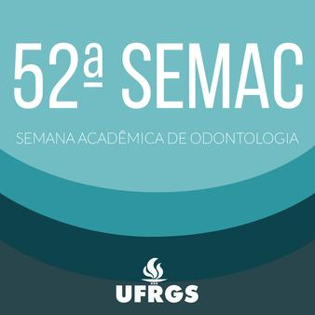
52ª SEMANA ACADÊMICA DE ODONTOLOGIA DA UFRGS
Explorando novas ideias e levando a ciência para dentro de casa

